Slide 1
EventStarter
Test de recorridos cognitivos
DESSI (Desarrollo y Evaluación de Sistemas Software Interactivos) – Universidad de Granada

Slide 2
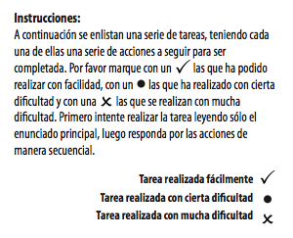
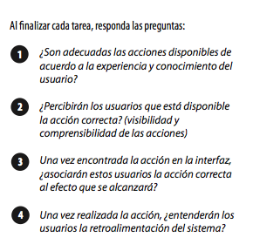
Test de Evaluación
Recorridos Cognitivos
App: Proveedor servicios
Inicio
Servicios
Notificaciones
Registrarse
Publicar un servicio
Seleccionar vista
Iniciar sesión
Seleccionar la opción
Consultar notificación
Completar el formulario
Aceptar notificación
Completar registro
Rechazar notificación
Eliminar notificación
Editar un servicio
Seleccionar servicio
Seleccionar edición
Editar campos
Sí.
No presenta ninguna complicación.
Sí, al emplearse textos y acciones descriptivas, habituales en otras aplicaciones.
Perfectamente.
Sí.
No presenta ninguna complicación.
Sí, al emplearse iconos familiares.
Sí, al mostrarse el servicio creado, y una retroalimentación del sistema.
Sí.
No presenta ninguna complicación.
No se encuentra del todo seguro de que la acción en el contexto tenga las consecuencias deseadas.
No están muy seguros.

Slide 3
Editar perfil
Pujar
Seleccionar vista
Pujar por evento
Seleccionar edición
Seleccionar servicio
Editar campos simples
Seleccionar opción de puja
Cambiar foto
Filtrar eventos en subasta
Seleccionar evento a pujar
Rellenar formulario
Registrar puja
Mejorar puja
Tarda algo de tiempo buscando en un menú deslizable o algún tipo de configuración.
No presenta ninguna complicación.
Sí, al emplearse textos y acciones descriptivas, habituales en otras aplicaciones.
Perfectamente.
Ir a notificación de puja
Rellenar formulario
Registrar puja
Sí.
El usuario no sabe exactamente dónde puede mejorar una puja, o simplemente realizarla, para lo que demora algún tiempo.
Sí, al emplearse textos y acciones descriptivas, habituales en otras aplicaciones.
Sí, aunque en una primera instancia, tardan un poco en situarse en el contexto.

